Slide 1



Mission impossible !
Les graphiques d’influence

Slide 2
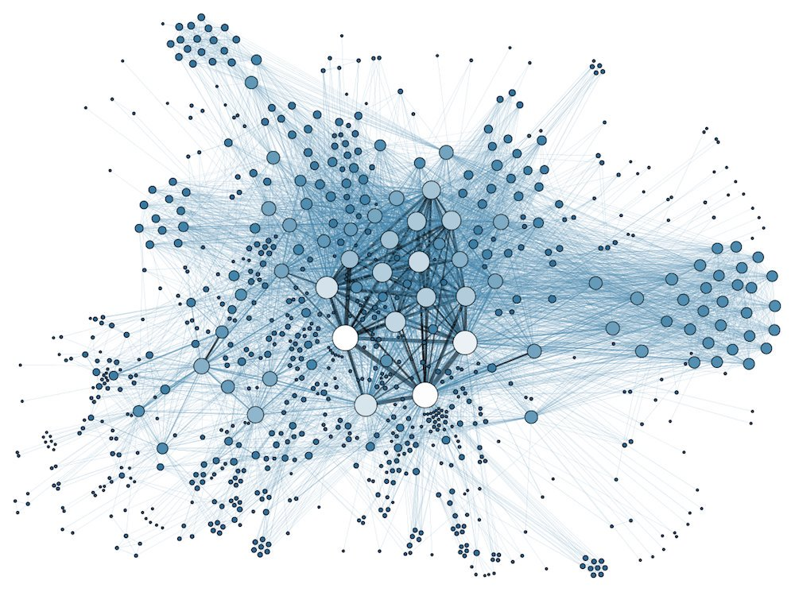
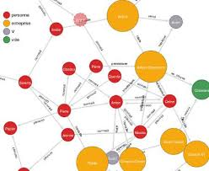
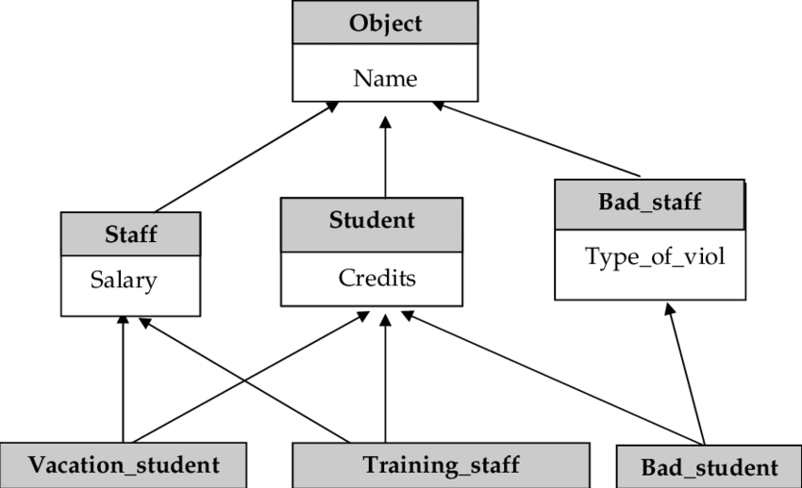
Mission impossible : les graphiques d’influence
Contexte :
Jim Phelps a contacté les 24h du code pour une mission de la plus haute importance : son équipe a récupéré une base de données des réseaux d’influence des terroristes du GIA (Groupement des Informaticiens de l’Apocalypse)
Notre mission si toute fois nous l’acceptons est de faire parler ces données
Objectifs :
Analyser les données récupérées
Transformer les données au format Graphe pour leur donner du sens
Trouver les leader de ce groupe et les moyens de le détruire

Slide 3
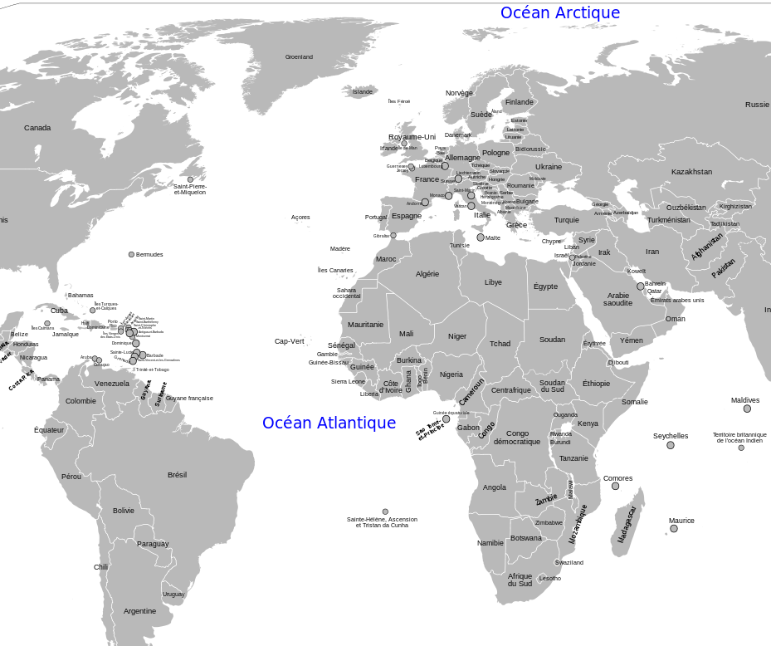
Cahier des charges
Etape 0 : Constituer l’équipe (CCI Le Mans – France)
Jim Phelps compte sur NOUS !
Etape 1 : Opération Barkhane (Quelque part dans le désert - Mali)
Récupérer le fichier en possession de l’IMF et le déverrouiller
Etape 2 : ICIJ « International Consortium of Investigative Journalists » (Wachington DC - USA)
Reproduire l’utilisation de NEO4J dans le cadre des « Panama Papers » pour faire parler les données
Etape 3 : Bureau régional de l’IMF (INTERPOL Buenos Aires – Argentine)
Proposer une représentation des données
Etape 4 : Lieu indéterminé (Afghanistan)
Localiser le leader du GIA grâce aux indices fournis et envoyer l’IMF le neutraliser
Etape 5 : QG de l’IMF (INTERPOL Lyon – France)
Proposer une interface d’interrogation des données

Slide 4
Critères d’évaluation
Comme toujours dans ce type de mission, la rapidité et la précision sont indispensables
Chaque étape réussie devra être validée par l’IMF
15 points de rapidité par étape (5 pour le 1er, 4 pour le 2ème, 3 pour le 3ème…)
1 note de satisfaction sur 50 du Comité Exécutif d’Interpol sur la représentation des données
Interrogation des réseaux d’influence d’1 individu
Chaine d’influence entre 2 individus
Cartographie des influences
…
La collaboration est une vertu primordiale de l’IMF
Chaque équipe peut consulter le centre technique de l’IMF ou les autres équipes moyennant 1 jeton « 24h »
Le nombre de jetons restant à la fin des 24h sera ajouté à la note globale obtenue

